Slide 1
卒業研究発表 「UNOをもっと面白くするには？ 〜新しいUNOの誕生へ〜」
2010370220 仲西 絢

Slide 2
あらまし
研究テーマの背景
UNOの公式ルール
研究内容・結果・考察
「新しいルールを作ろう」、「相手の手札を推測しよう」
まとめと今後の課題

Slide 3
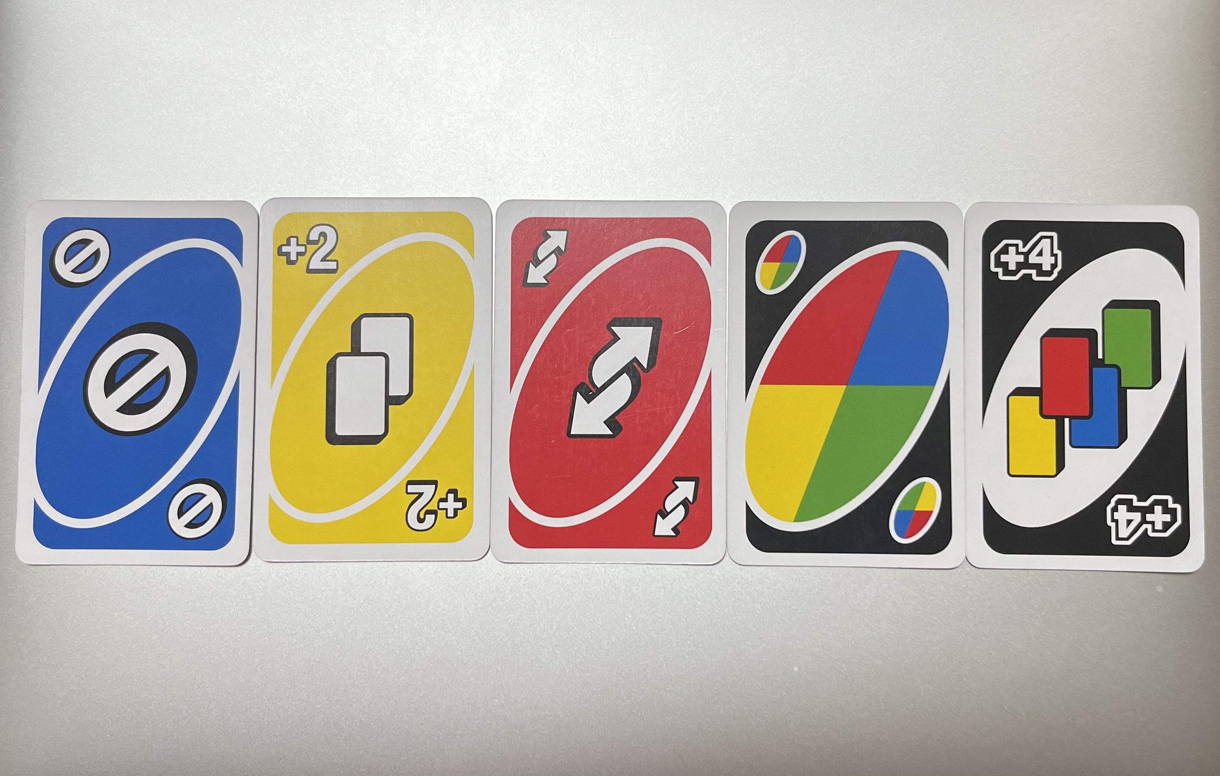
研究テーマの背景
ページワンに似たカードゲーム
様々な特殊な効果を持つカード
UNOの面白要素をあらゆる観点から探求し、UNOの面白さを提供したい

Slide 4
UNOの公式ルール：カード
数字のカード・・・76枚
スキップ・・・8枚
ドロー２・・・8枚
リバーシ・・・8枚
ワイルド・・・4枚
ワイルド ドロー４・・・4枚

Slide 5
２つの研究テーマ
「新しいルールを作ろう」
「相手の手札を推測しよう」
不完全情報ゲーム
相手の手札がわからない
場札に出された各カードの枚数を数える
プログラムを作成し、有用性を検証する
新しいワイルドカードのルールを採用する
戦略にどのような影響が生まれるか？
どのルールが面白かったか？

Slide 6
研究内容：「新しいルールを作ろう」
指定ドロー２ 指定したプレイヤーに2枚ドローさせる | パス２ 次の人に自分の手札の中から2枚まで渡す
デリート２ 自分の手札の中から2枚まで捨てる | ダイスドロー 次の人にサイコロの出た目の数ドローさせる
リセットドロー 指定した人に7枚になるまで引かせる | 指定カラードロー 色を指定して、その色が出るまで引かせる
バリアカード ドローの効果をキャンセルする | カウンターカード ドローの効果を相手に返す

Slide 7
研究結果：「新しいルールを作ろう」
指定ドロー２ 指定したプレイヤーに2枚ドローさせる | パス２ 次の人に自分の手札の中から2枚まで渡す
デリート２ 自分の手札の中から2枚まで捨てる | ダイスドロー 次の人にサイコロの出た目の数ドローさせる
リセットドロー 指定した人に7枚になるまで引かせる | 指定カラードロー 色を指定して、その色が出るまで引かせる
バリアカード ドローの効果をキャンセルする | カウンターカード ドローの効果を相手に返す
★★★★☆
★★★☆☆
★★★☆☆
★★★☆☆
★★★★★
★★★☆☆
★★★★☆
★★★★★

Slide 8
ワイルドカードの出すタイミング 先に出す 終盤まで残す 好きなタイミングで出す
指定ドロー２ 指定したプレイヤーに2枚ドローさせる | パス２ 次の人に自分の手札の中から2枚まで渡す
デリート２ 自分の手札の中から2枚まで捨てる | ダイスドロー 次の人にサイコロの出た目の数ドローさせる
リセットドロー 指定した人に7枚になるまで引かせる | 指定カラードロー 色を指定して、その色が出るまで引かせる
バリアカード ドローの効果をキャンセルする | カウンターカード ドローの効果を相手に返す
★★★★☆
★★★☆☆
種類に応じて戦略を変える方が良い！
★★★☆☆
★★★☆☆
★★★★★
★★★☆☆
★★★★☆
★★★★★

Slide 9
考察：「新しいルールを作ろう」
採用された新しいワイルドカードを入れた方が、通常でのプレイより面白要素が高く、戦略の幅が広がる！

Slide 10
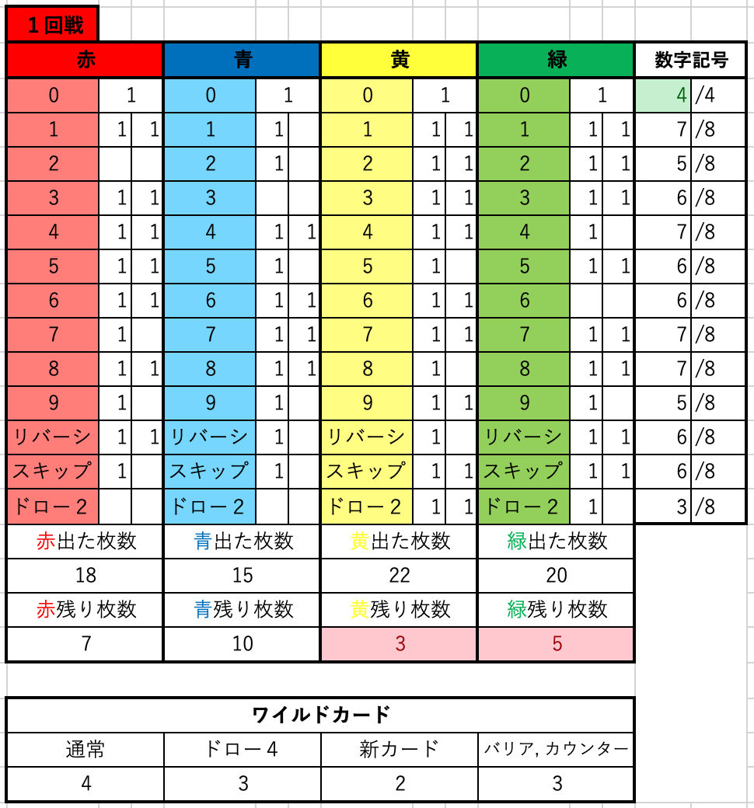
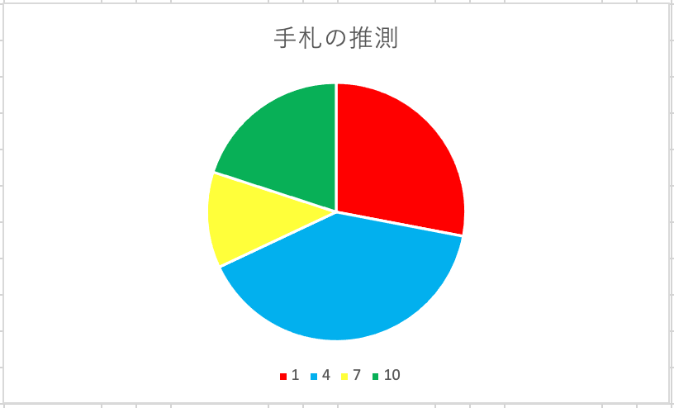
研究内容：「相手の手札を推測しよう」

Slide 11
研究結果：「相手の手札を推測しよう」
山札が少ない時（ゲームの終盤）に推測した際の命中率が高かった
ゲームをプレイしながらプログラムを頻繁に入力をする必要がある
手間がかかり、UNOのプレイの手軽さが失ってしまう

Slide 12
まとめと今後の課題
新たなワイルドカードを加えることにより面白さの向上、戦略に変化が生まれる
相手の手札を推測するプログラムを用いることにより視覚的に見ることができ、推測しやすくなる
ワイルドカードの種類、被験者数、プレイ数のデータがもっと必要
別のプログラミングツールで手札の推定のしやすさ、効率の良さを検証する

Slide 13
参考文献
「意外と知らない？」UNO（ウノ）の公式ルールと遊び方。間違いやすいルールとローカルルールもご紹介，HANDS ヒントマガジ 2023.5.30
https://hands.net/hintmagazine/party/2305-uno-rule.html
知らんかった！UNO公式ルール「ドローカード」重ねがけはNGらしい
おたくま経済新聞，2023.1.9
https://otakei.otakuma.net/archives/2023010903.html

Slide 14
ご清聴ありがとうございました！

